Slide 1
LNG’nin Gemilerde Sevk/Tahrik Sistemlerinde Yakıt Olarak Kullanımı

Slide 2
Muhteviyat
Tanıtım
IMO Tier III
DuelFuel Makinaklar ve Uygulamaları
Örnekler
Fiyatlanma ve Payback Period
Neticelendirme

Slide 3
Tanıtım
LNG (sıvılaştırılmış Doğal Gaz) methane ağırlıklı (%90) yanıcı bir gaz karışımıdır (kaynama noktası -190C). Bu da HFO ve dieselden farklıdır.
LNG; HFO, MDO ve MGO’e göre her zaman ucuzdur.
Tatbikesinde ve bakım işlerinde başka sistemlere göre daha kolaydır.
SOx, NOx, CO2 ve parçacık salması çok düşüktür.
Emisyona bağlı olarakdan gemi sahibi veya kullanıcısının vergilendirilmesi ve duhuliye ücretleri azalır.
LO kullanımı azalır.
Daha az yakıt kullanımı.
HFO sistemlerinin iptali (Heating system with coils, purifiers, treatmentunits, service-and setteling tanks) Daha basit bit sistem planlaması.
LNG’nin FO’la göre daha az bir enerji yoğunluğu vardır ki bu da 2 kat yakıt hacmi gerektirir.

Slide 4
IMO tier II ve III, SECA/ECA, EPA, Akdeniz ve diğer alanlar
1
3
2

Slide 5
IMO tier II ve III, SECA/ECA, EPA, Akdeniz ve diğer alanlar

Slide 6
Yakıtların ‘+’ ve ‘-’ leri
HSFO | MDO-MGO | Natural Gas | BioFuels
+ | MGO’ya göre daha ucuz fiyat. Bulunabilirlik | Düşük emisyon Seyir halinde uygulama (treatment)isteğinin olmaması | Aşırı düsük Emisyon Yüksek verimlilik (%48) Düşük gemi idame masrafı | Düşük SOx ve CO2 emisyonu
- | Bazı bölgelerde fazladan egzos temizleme ünitesi istemesi Seyir halinde fazladan uygulama (treatment) isteği | Fiyat Uzun vadede kaynakların iptali Yoğunluk sorunları | Bulunabilirlik/Logistik Gemide kaplıyacağı alan | Fiyat Bulunabilirlik Tahıl bitkilerinin kullanılamamsı

Slide 7
Yakıt Emisyonları

Slide 8
Dual Fuel-Makina Portfolyosu

Slide 9
Gas-Fuelled İtme Sistemi
Yükleme ünitesi
Depeloma Ünitesi
Ana Makina
Yardımcı Makina
Kontrol Sistemi
Buharlaştırma Ünitesi
5
2
4
1
3
6

Slide 10
Dual Fuel Makina Dönüşümü değiştirilmesi gereken parçalar

Slide 11
Dual Fuel Makina Dönüşümü eklenecek parçalar

Slide 12
Dual Fuel Değişim Alanı
Gemi Dizaynı
Motor Conversion’ı
LNGPac sistemi (2*500m^3)
GVU
Yakıt yükleme sistemi
Güç ölçümü için TorqueMetre
Gas piping
Exhaust sistem upgrade’i
Fire-Figting System Upgrade’i
Gas Detection System uzatması
Elektrik sistemi

Slide 13
Tank Yükleme Örnekleri

Slide 14
Tank Yükleme Örnekleri

Slide 15
Tank Yükleme Örnekleri

Slide 16
Tank Yükleme Örnekleri

Slide 17
Tank Yükleme Örnekleri

Slide 18
Tank Yükleme Örnekleri

Slide 19
Tank Yükleme Örnekleri

Slide 20
LNG Tank Limitasyonları

Slide 21
LNG Supply Chain
Kara merkezli istasyonlardan
Tank kamyonlarından
İç deniz tankerlerinden
Dubalardan

Slide 22
Halhjem’de 1000m^3lük Depolama Ünitesi

Slide 23
Halhjem’de 1000m^3lük Depolama Ünitesi

Slide 24
Özel LNG depolama Tankeri, Dubası ve TugBoatu

Slide 25
IMO-EEDI (Energy Efficiency Design Index)

Slide 26
IMO-EEDI(Energy Efficiency Design Index)

Slide 27
IMO-EEDI (Energy Efficiency Energy Index)

Slide 28
Makina Çeşitlerinin Kifayetleri
Makina Kifayeti
Steam Turbine |  | Two-Stroke Diesel + Reliquefaction |  | Duel-Fuel-Electric
Fuel / BOG | : %100 | Fuel / BOG | : %100 | Fuel / BOG | : %100
Boilers | : %89 | Two-Str. Eng | : %49 | DF Engines | : %48
Steam Turbine | : %34 | Shafting | : % 98 | Altemotors | : %97
Gearbox | : %98 |  |  | Transf. & Conv. | : %98
Shafting | : %98 |  |  | Electric Motors | : %98
 |  |  |  | Gearbox | : %98
 |  |  |  | Shafting | : %98
İtme Kifayeti | : 29% | İtme Kifayeti | : %48 | İtme Kifayeti | : %43
Fuel / BOG | : %100 | Fuel / BOG | : %100 | Fuel / BOG | : %100
Boilers | : %89 | Aux. Engines | : %45 | DF Engines | : %48
Steam Turbine | : %30 | Alternator | : %96 | Altermators | : %97
Gearbox | : %98
Alternators | : %96
Electrik Gücü Kifayeti | : 25% | Electrik Gücü Kifayeti | : %43 | Electrik Gücü Kifayeti | : %47

Slide 29
Örnek Uygulamalar

Slide 30
Örnek Uygulamalar

Slide 31
Ameli Tecrübeler-Viking Energy
Gas modu %97lik ameli yakıt olarak kullanılmıştır.
DieselMod’u yalnızca LNG depolanmasında, bakım anlarında ve alarmlar anlarının otamatik geçişinde kullanılmıştır.
Viking Energy 8 yıllık işleme zamanında 1 saatlik dahi LNG kaynaklı duraklama yapmamıştır.
Kullanım sonrası belirlenmiş olan 14,000hrs luk genel bakım zamanı 20,000hrs’a çıkartılmıştır

Slide 32
Ameli Tecrube-Viking Energy 2003

Slide 34
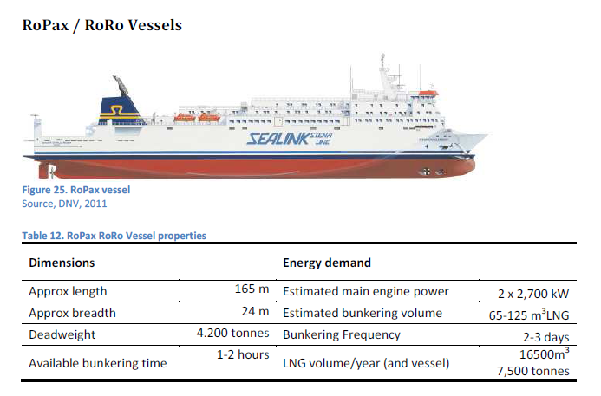

Slide 35
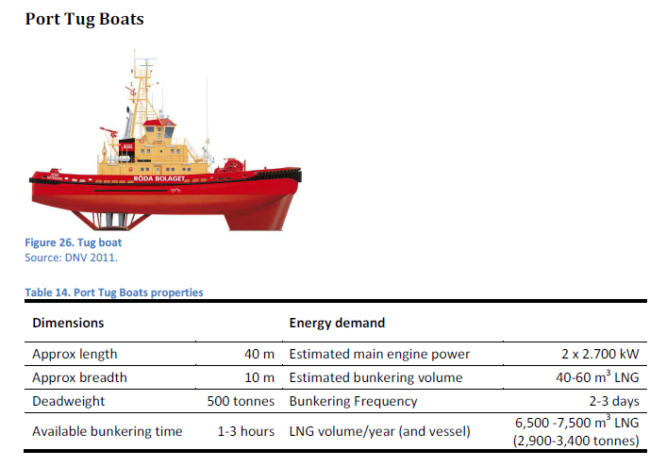

Slide 36
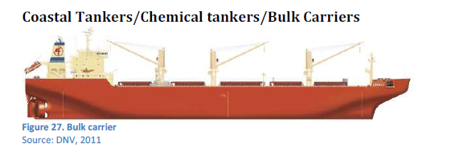

Slide 37
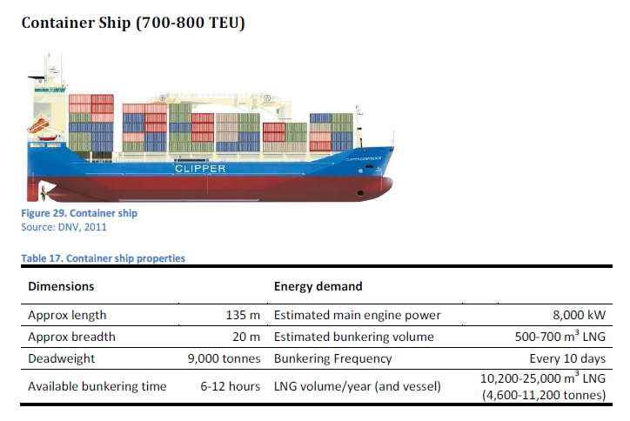

Slide 38
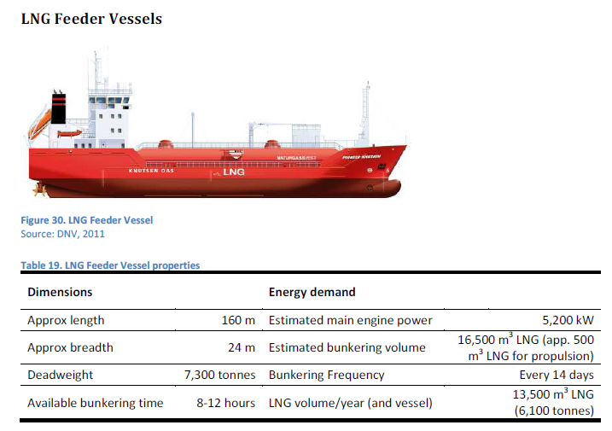

Slide 39
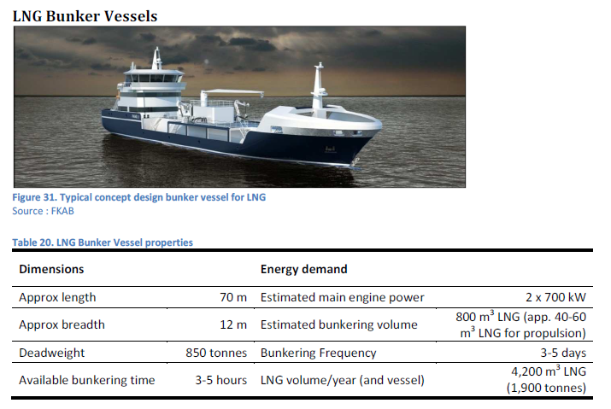

Slide 40
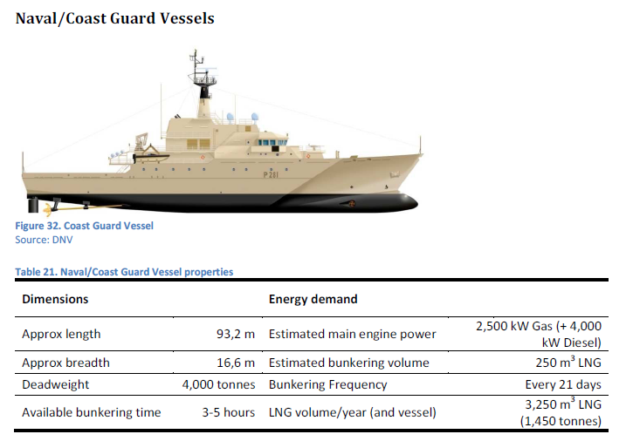

Slide 41
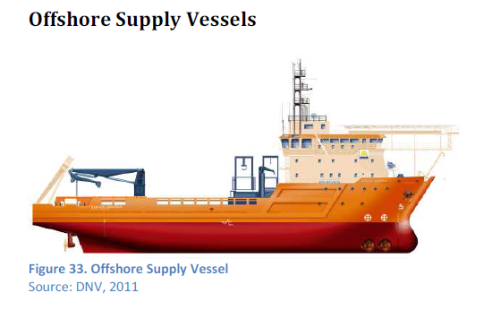

Slide 42
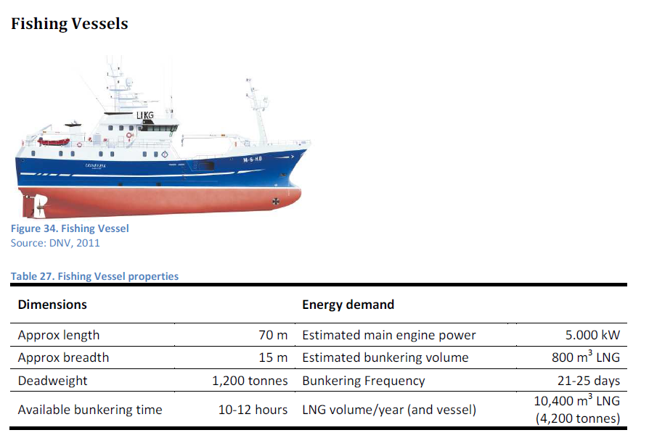

Slide 43
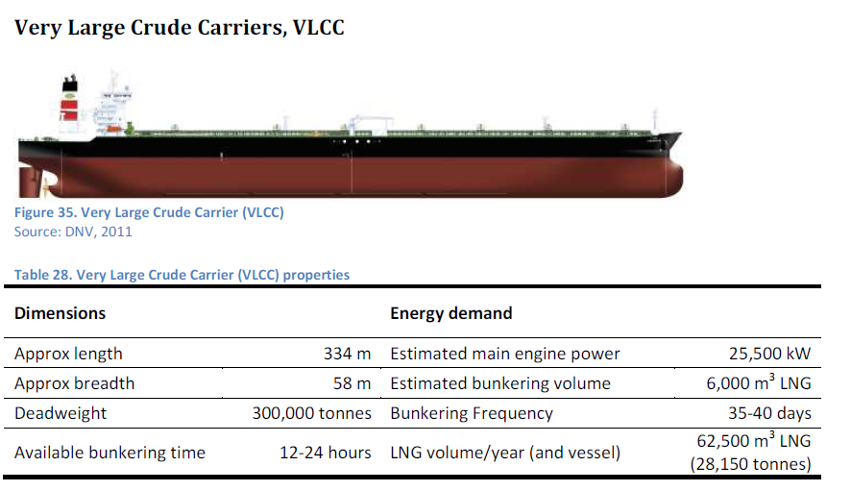

Slide 44
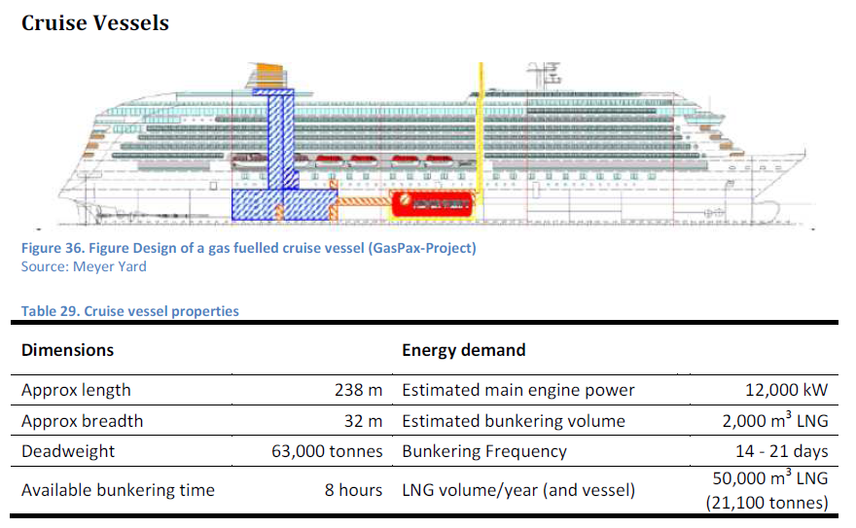

Slide 45
Örnek Fiyatlanma

Slide 46
Örnek Fiyatlanma

Slide 47
Örnek Fiyatlanma

Slide 48
Örnek Fiyatlanma

Slide 49
Alternatiflerin Karşılaştırılması
 | SOx | NOx | PM | CO2 | Kargo Kapasitesi | Toplam Yatırım | Ameli Harcama
LNG | ++ | ++ | ++ | + | Sınırlı | Çok Yüksek | Düşük
MGO | + | - | - | - | Sınırlama yok | Düşük | Çok Yüksek
HFO/Scrubber | + | -- | + | - | Çok az sınırlı | Yüksek | Orta

Slide 50
LNG bulunabilirliği ve Payback Period
Payback period yüksek oranda gemi’nin operasyon profiline ve inşaa ücretlendirmesine bağlıdır.
Yeni inşaada ve gemi dönüşümlerinde payback 2,5 ile 5 yıl arasında değişmektedir.
LNG şuan çoğu dünya ülkesinde bulunmkatadır.
Seyir yapmakta olan LNG yakıtlı gemiler, yakıtlarını iskelelere gelen kamyonlardan tedarik etmektedirler.
Bazı LNG dubaları Satalite Storage Tanks ile donatılmıştır.

Slide 51
Netice
LNG’yi yakıt olarak kullanan makinalar var.
LNG kullanımı IMO tier III’e uygunluk sağlamaktadır. Egsoz emsiyonu azaltılmıstır.
LNGPac’lerin yarattığı alan sorunu yok etmek için farklı design ve çözümler mevcuttur.
DieselFuel motorları doğasından dolayı çağ dışı kalmıştır ve yenilenmesi/dönüştürülmesi gerekmektedir.
LNG yakıt olarak kullanılmış ve kendini kanıtlamıştır.
LNG’nin denizlerde kullanılması farklı ve bütün iş ve çalışma imkanları sunmaktadır.

Slide 52
Gemi Sahiplerinin LNG yakıtına bakışı
LNG’nin öteki yakıtlara göre ucuz olması beklenmektedir.
LNG’li yardımcı ve ana makinalar geliştirilmiş ve pazarda bulunmaktadır.
Duel-Fuel makinalar, LNG ve Fuel Oil kullanımı için en esnek çözüm olarak saplanmıştır.
Hali hazırdaki farklı makinaların LNG uyarlaması mümkündür. Makinayı orjinalliği bozulmadan bazı scrubberlarla bu yapılabilir. Bu işlem geminin cinsene göre farklı maaliyetler çıkartacaktır.
HFO, MGO a göre LNG daha büyük bir gaz depolama ünitesi istemektedir.
LNG büyük bir yatırım maaliyeti ile gemiye yükleneilir.
SECA ın tanınması ile ikinci el gemi pazaarı hareketlenicektir. Bu hareket piyasaları kızıştırması beklenmekte ve en büyük orandaki etkiyi solely gas engines (lean burn) alacaktır.

Slide 53
Regülasyonlar
Regülasyonlar ve standartlar küçük ölçekli LNG altyapıları için eksik.
Ulusal ve liman atoritelerinin ufak ölçekli LNG gemileri için regülasyon ve yönerge eksikliği mevcuttur.
LNG yüklemete ve taşımakta ameli yönergeler ve regülasyonlar yetersizdir.

Slide 54
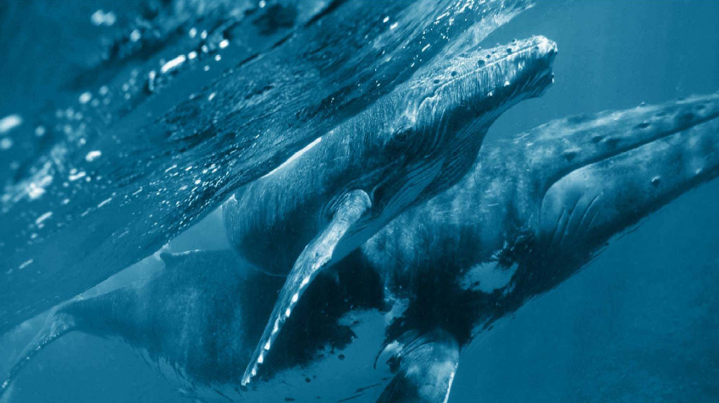
Bitiş, sorularınız?
SADIK MEMİŞ
MEng, MIMarEst, MRINA
Gemi İnşaa ve Gemi Makinaları Yüksek Mühendisi
sadik.memis@hotmail.co.uk

Slide 55
Referanslar;

